Slide 1



Big
Data

Slide 2



Borcelle
Project Overview
Bu çalışmada iki farklı uygulama gerçekleştirilmiştir
Yapılandırılmamış metin verileri ile modelleme
R kullanılarak metin analizi süreci
Python kullanılarak Twitter verilerinin modellenmesi
Veri alma, temizleme, görselleştirme ve model iyileştirme adımları
Çalışma, unstructured text data üzerinde analiz ve modelleme süreçlerini kapsamaktadır.

Slide 3



Borcelle
Çalışmanın Amacı ve Hedefleri
  Yapılandırılmamış metin verileriyle çalışma mantığını öğrenmek
  Metin verisinin analiz için nasıl hazırlandığını görmek
  Twitter verileri üzerinden modelleme uygulamak
  R ve Python ile metin analizi becerisi kazanmak
  Amaç, metin tabanlı büyük veriden anlamlı sonuçlar elde etmektir

Slide 4



Borcelle
Kullanılan Teknolojiler ve Yazılım Araçları
R
Python
  Metin analizi (Text mining)
  Data ingestion
  Data cleaning & transformation
  Data visualisation
  Model improvement
  Twitter feed analizi
  Metin temizleme ve veri işleme
  Özellik çıkarımı (TF-IDF)
  Naive Bayes ile modelleme

Slide 5
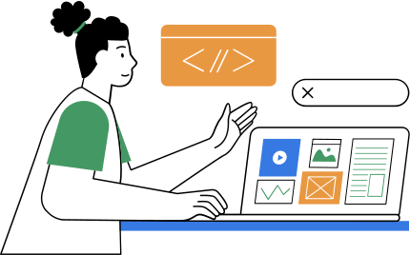

Borcelle
Çalışma sonucunda elde edilen çıktılar:
  Temizlenmiş ve dönüştürülmüş metin verileri
  Metin frekansları ve görselleştirmeler
  Twitter verileri üzerinden analiz sonuçları
  Modellerin iyileştirilmiş çıktıları
Elde Edilen Sonuçlar ve Çıktılar

Slide 6

Borcelle
Çalışma geliştirilecek olursa:
  Daha büyük Twitter veri setleri kullanılması
  Gerçek Twitter API entegrasyonu
  Farklı modellerin karşılaştırılması (SVM, Logistic Regression)
  Daha detaylı görselleştirmeler
  Model doğruluğunun artırılması
Gelecekte Eklenebilecek Teknolojiler

Slide 7
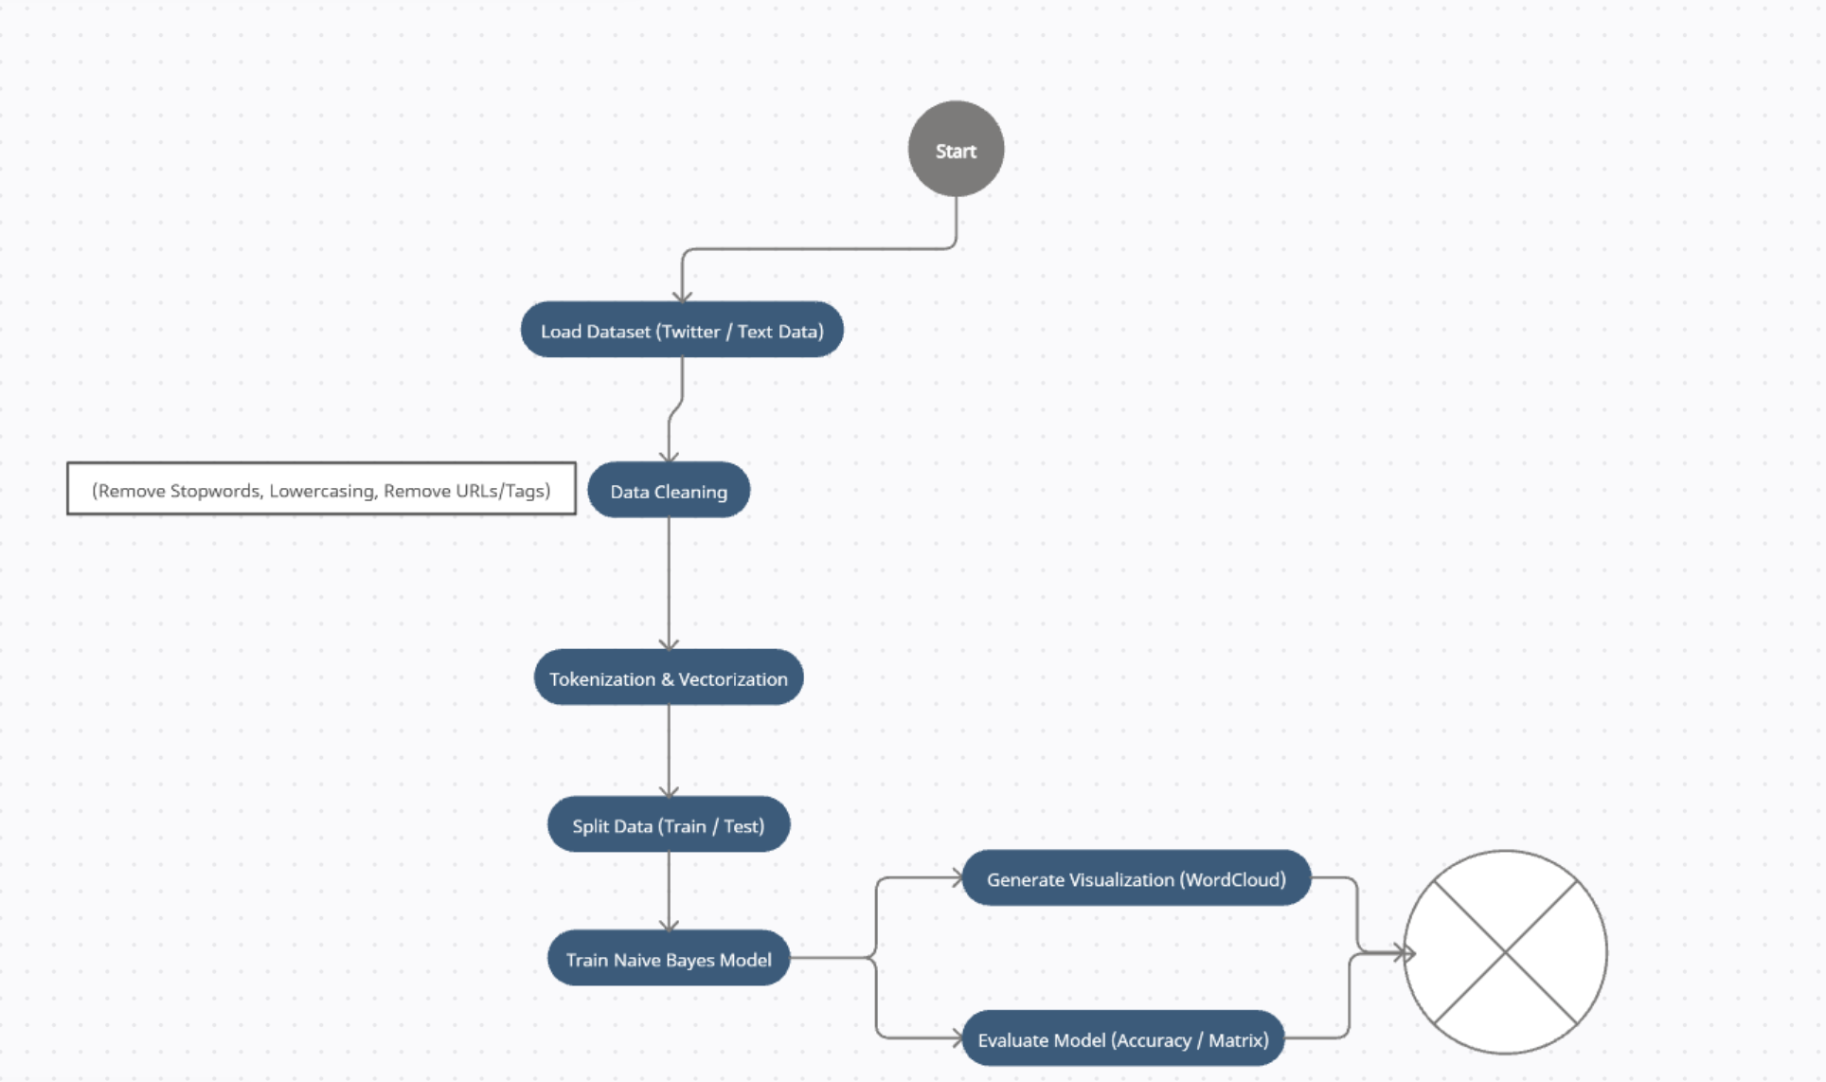

Slide 8

Borcelle
Thank You
+123-456-7890
hello@reallygreatsite.com
www.reallygreatsite.com

